Slide 1
Временные ряды [2]

Slide 2
На прошлой неделе
Особенности временных рядов: стационарность, кросс-валидация
Обсудили ETS-модель
Поговорили про декомпозицию ряда
Обсудили AR и MA модели, начали говорить про SARIMA

Slide 3
План
Достроим SARIMA модель
Поговорим о том, как можно усложнять модели: TBATS, векторные модели
Немного поговорим про проверку гипотез и кластеризацию временных рядов
Обсудим как использовать временные ряды в качестве признаков для других моделей

Slide 4
SARMA

Slide 5
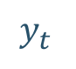

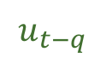
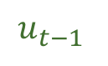

MA(q) (скользящее среднее)
$$y_{t }$$
$$u_{t }$$
$$u_{t−1 }$$
$$…$$
$$u_{t−q }$$

Slide 6
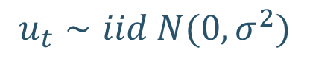
MA(q) (скользящее среднее)
$$u_{t}∼iid N(0, σ^{2})$$
$$y_{t}=μ+u_{t}+α_{1}u_{t−1}+α_{2}u_{t−2}+…+α_{q}u_{t−q}$$
$$y_{t }$$
$$u_{t }$$
$$u_{t−1 }$$
$$…$$
$$u_{t−q }$$

Slide 7
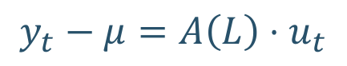
MA(q) (скользящее среднее)
$$u_{t}∼iid N(0, σ^{2})$$
$$y_{t}−μ=A\left(L\right)⋅u_{t}$$
$$y_{t }$$
$$u_{t }$$
$$u_{t−1 }$$
$$…$$
$$u_{t−q }$$

Slide 8

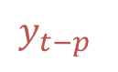
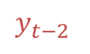
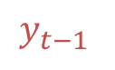
AR(p) (авторегрессия)
$$y_{t−1 }$$
$$y_{t−2 }$$
$$…$$
$$y_{t−p }$$
$$y_{t }$$
$$u_{t }$$

Slide 9
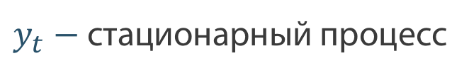
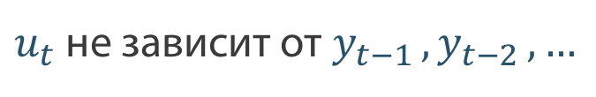

AR(p) (авторегрессия)
$$u_{t}∼iid N(0, σ^{2})$$
$$y_{t−1 }$$
$$y_{t}=μ+β_{1}y_{t−1 }+β_{2}y_{t−2}+…+β_{p}y_{t−p}+u_{t}$$
$u_{t}$ не зависит от $y_{t−1 },y_{t−2 },…$
$$y_{t−2 }$$
$$…$$
$y_{t}−$ стационарный процесс
$$y_{t−p }$$
$$y_{t }$$
$$u_{t }$$

Slide 10
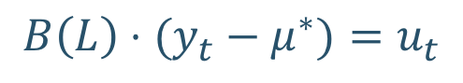
AR(p) (авторегрессия)
$$u_{t}∼iid N(0, σ^{2})$$
$$y_{t−1 }$$
$${B\left(L\right)⋅(y}_{t}−μ^{∗})=u_{t}$$
$u_{t}$ не зависит от $y_{t−1 },y_{t−2 },…$
$$y_{t−2 }$$
$$…$$
$y_{t}−$ стационарный процесс
$$y_{t−p }$$
$$y_{t }$$
$$u_{t }$$

Slide 11
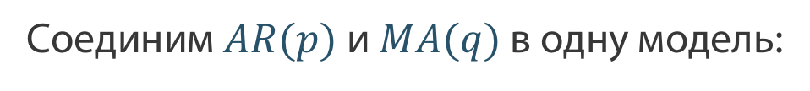
ARMA(p,q)
Соединим $AR(p)$ и $MA(q)$ в одну модель:
$$y_{t−1 }$$
$$y_{t−2 }$$
$$…$$
$$y_{t−p }$$
$$y_{t }$$
$$u_{t }$$
$$u_{t−1 }$$
$$…$$
$$u_{t−q }$$

Slide 12

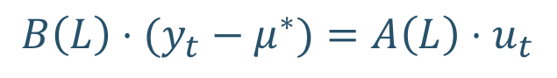
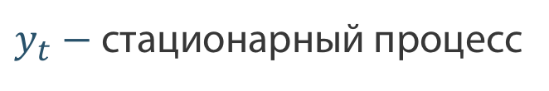
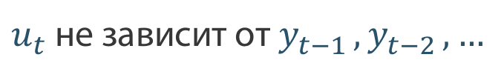
ARMA(p,q)
Соединим $AR(p)$ и $MA(q)$ в одну модель:
$$y_{t−1 }$$
$$u_{t}∼iid N(0, σ^{2})$$
$u_{t}$ не зависит от $y_{t−1 },y_{t−2 },…$
$$y_{t−2 }$$
$y_{t}−$ стационарный процесс
$$…$$
$$y_{t−p }$$
$${B\left(L\right)⋅(y}_{t}−μ^{∗})={A\left(L\right)⋅u}_{t}$$
$$y_{t }$$
$$u_{t }$$
$$u_{t−1 }$$
$$…$$
$$u_{t−q }$$

Slide 13
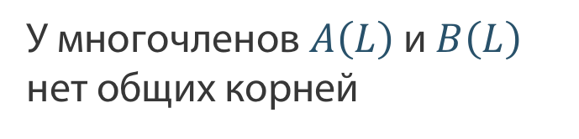
ARMA(p,q)
Соединим $AR(p)$ и $MA(q)$ в одну модель:
$$y_{t−1 }$$
$$u_{t}∼iid N(0, σ^{2})$$
$u_{t}$ не зависит от $y_{t−1 },y_{t−2 },…$
$$y_{t−2 }$$
$y_{t}−$ стационарный процесс
$$…$$
$$y_{t−p }$$
$${B\left(L\right)⋅(y}_{t}−μ^{∗})={A\left(L\right)⋅u}_{t}$$
$$y_{t }$$
У многочленов $A\left(L\right)$ и $B\left(L\right)$ нет общих корней
$$u_{t }$$
$$u_{t−1 }$$
$$…$$
$$u_{t−q }$$

Slide 14


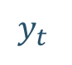
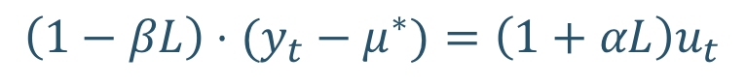
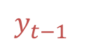
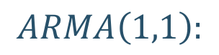
ARMA(1,1)
Соединим $AR(p)$ и $MA(q)$ в одну модель:
$$y_{t−1 }$$
$$u_{t}∼iid N(0, σ^{2})$$
$u_{t}$ не зависит от $y_{t−1 },y_{t−2 },…$
$$u_{t }$$
$$y_{t }$$
$y_{t}−$ стационарный процесс
$$u_{t−1 }$$
$${B\left(L\right)⋅(y}_{t}−μ^{∗})={A\left(L\right)⋅u}_{t}$$
У многочленов $A\left(L\right)$ и $B\left(L\right)$ нет общих корней
$$ARMA\left(1,1\right):$$
$${\left(1−βL\right)⋅(y}_{t}−μ^{∗})={\left(1+αL\right)u}_{t}$$

Slide 15
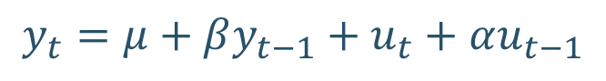
ARMA(1,1)
Соединим $AR(p)$ и $MA(q)$ в одну модель:
$$y_{t−1 }$$
$$u_{t}∼iid N(0, σ^{2})$$
$u_{t}$ не зависит от $y_{t−1 },y_{t−2 },…$
$$u_{t }$$
$$y_{t }$$
$y_{t}−$ стационарный процесс
$$u_{t−1 }$$
$${B\left(L\right)⋅(y}_{t}−μ^{∗})={A\left(L\right)⋅u}_{t}$$
У многочленов $A\left(L\right)$ и $B\left(L\right)$ нет общих корней
$$ARMA\left(1,1\right):$$
$${\left(1−βL\right)⋅(y}_{t}−μ^{∗})={\left(1+αL\right)u}_{t}$$
$$y_{t}=μ+βy_{t−1}+u_{t}+αu_{t−1}$$

Slide 16
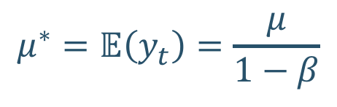
ARMA(1,1)
Соединим $AR(p)$ и $MA(q)$ в одну модель:
$$y_{t−1 }$$
$$u_{t}∼iid N(0, σ^{2})$$
$u_{t}$ не зависит от $y_{t−1 },y_{t−2 },…$
$$u_{t }$$
$$y_{t }$$
$y_{t}−$ стационарный процесс
$$u_{t−1 }$$
$${B\left(L\right)⋅(y}_{t}−μ^{∗})={A\left(L\right)⋅u}_{t}$$
У многочленов $A\left(L\right)$ и $B\left(L\right)$ нет общих корней
$$ARMA\left(1,1\right):$$
$${\left(1−βL\right)⋅(y}_{t}−μ^{∗})={\left(1+αL\right)u}_{t}$$
$$y_{t}=μ+βy_{t−1}+u_{t}+αu_{t−1}$$
$$μ^{∗}=𝔼\left(y_{t}\right)=\frac{μ}{1−β}$$

Slide 17
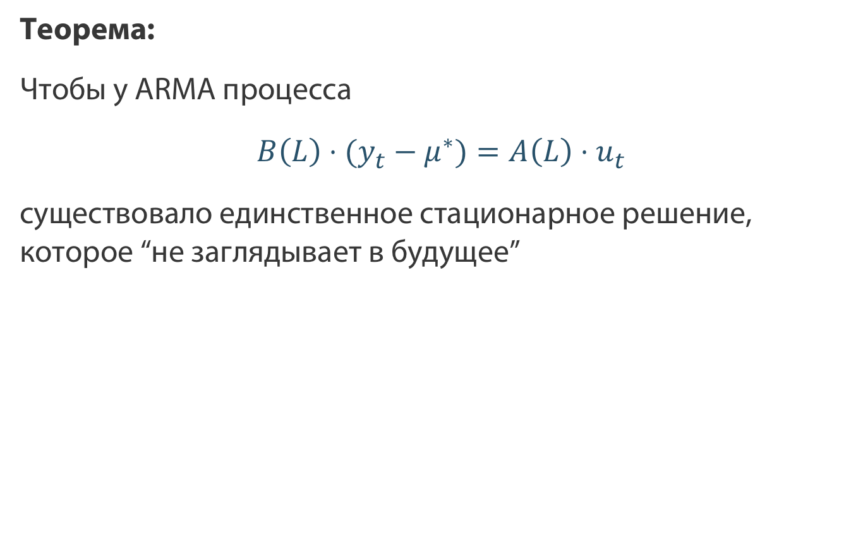
Стационарность
Теорема:
Чтобы у ARMA процесса
$${B\left(L\right)⋅(y}_{t}−μ^{∗})={A\left(L\right)⋅u}_{t}$$
существовало единственное стационарное решение, которое “не заглядывает в будущее”

Slide 18
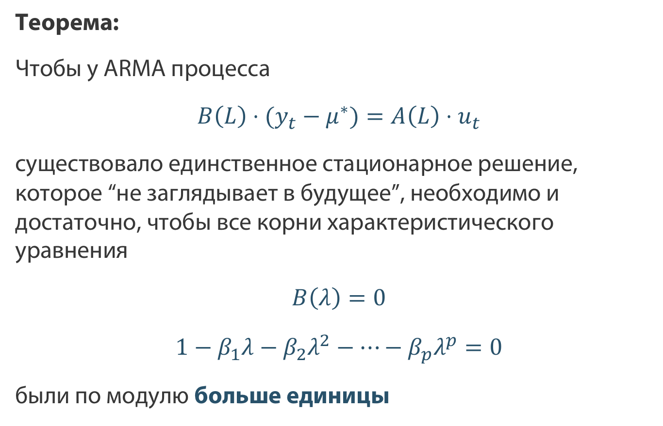
Стационарность
Теорема:
Чтобы у ARMA процесса
$${B\left(L\right)⋅(y}_{t}−μ^{∗})={A\left(L\right)⋅u}_{t}$$
существовало единственное стационарное решение, которое “не заглядывает в будущее”, необходимо и достаточно, чтобы все корни характеристического уравнения
$$B\left(λ\right)=0$$
$$1−β_{1}λ−β_{2}λ^{2}−…−β_{p}λ^{p}=0$$
были по модулю больше единицы

Slide 19
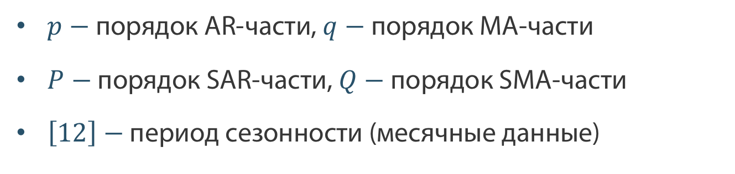
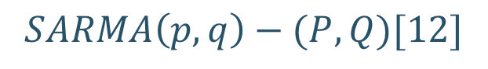
Сезонная ARMA
$$SARMA\left(p,q\right)−(P,Q)[12]$$
$p−$ порядок AR-части, $q−$ порядок MA-части
$P−$ порядок SAR-части, $Q−$ порядок SMA-части
$\left[12\right]−$ период сезонности (месячные данные)

Slide 20
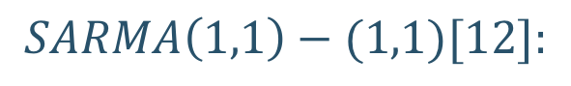
Сезонная ARMA
$$SARMA\left(p,q\right)−(P,Q)[12]$$
$p−$ порядок AR-части, $q−$ порядок MA-части
$P−$ порядок SAR-части, $Q−$ порядок SMA-части
$\left[12\right]−$ период сезонности (месячные данные)
$$SARMA\left(1,1\right)−(1,1)[12]:$$
$${\left(1−βL\right)\left(1−γL^{12}\right)(y}_{t}−μ^{∗})={\left(1+αL\right)\left(1−δL^{12}\right)u}_{t}$$

Slide 21
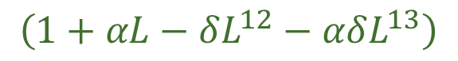
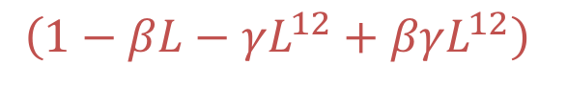
Сезонная ARMA
$$SARMA\left(p,q\right)−(P,Q)[12]$$
$p−$ порядок AR-части, $q−$ порядок MA-части
$P−$ порядок SAR-части, $Q−$ порядок SMA-части
$\left[12\right]−$ период сезонности (месячные данные)
$$SARMA\left(1,1\right)−(1,1)[12]:$$
$${\left(1−βL\right)\left(1−γL^{12}\right)(y}_{t}−μ^{∗})={\left(1+αL\right)\left(1−δL^{12}\right)u}_{t}$$
$$\left(1−βL−γL^{12}+βγL^{12}\right)$$
$$\left(1+αL−δL^{12}−αδL^{13}\right)$$

Slide 22
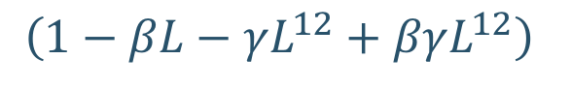
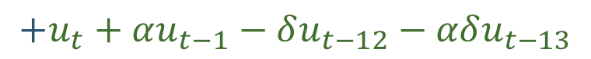
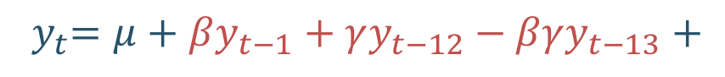
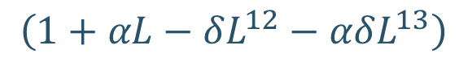
Сезонная ARMA
$$SARMA\left(p,q\right)−(P,Q)[12]$$
$p−$ порядок AR-части, $q−$ порядок MA-части
$P−$ порядок SAR-части, $Q−$ порядок SMA-части
$\left[12\right]−$ период сезонности (месячные данные)
$$SARMA\left(1,1\right)−(1,1)[12]:$$
$${\left(1−βL\right)\left(1−γL^{12}\right)(y}_{t}−μ^{∗})={\left(1+αL\right)\left(1−δL^{12}\right)u}_{t}$$
$$\left(1−βL−γL^{12}+βγL^{12}\right)$$
$$\left(1+αL−δL^{12}−αδL^{13}\right)$$
$${ y}_{t}=μ+βy_{t−1}+γy_{t−12}−βγy_{t−13}+$$
$$+u_{t}+αu_{t−1}−δu_{t−12}−αδu_{t−13}$$

Slide 23
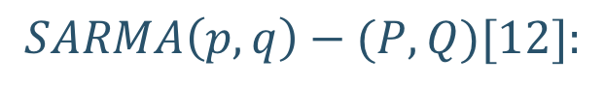
Сезонная ARMA
$$SARMA\left(p,q\right)−(P,Q)[12]$$
$p−$ порядок AR-части, $q−$ порядок MA-части
$P−$ порядок SAR-части, $Q−$ порядок SMA-части
$\left[12\right]−$ период сезонности (месячные данные)
$$SARMA\left(p,q\right)−(P,Q)[12]:$$
$${B\left(L\right)⋅B_{s}(L^{12}) (y}_{t}−μ^{∗})={A\left(L\right)⋅A_{s}(L^{12})u}_{t}$$

Slide 24
SARMA(p,q)-(P,Q)[12]
Параметры модели: $μ,$ $σ^{2},$ коэффициенты в полиномах

Slide 25
SARMA(p,q)-(P,Q)[12]
Параметры модели: $μ,$ $σ^{2},$ коэффициенты в полиномах
Можно аккуратно понять, как выглядит ковариационная матрица, и оценить модель методом максимального правдоподобия

Slide 26
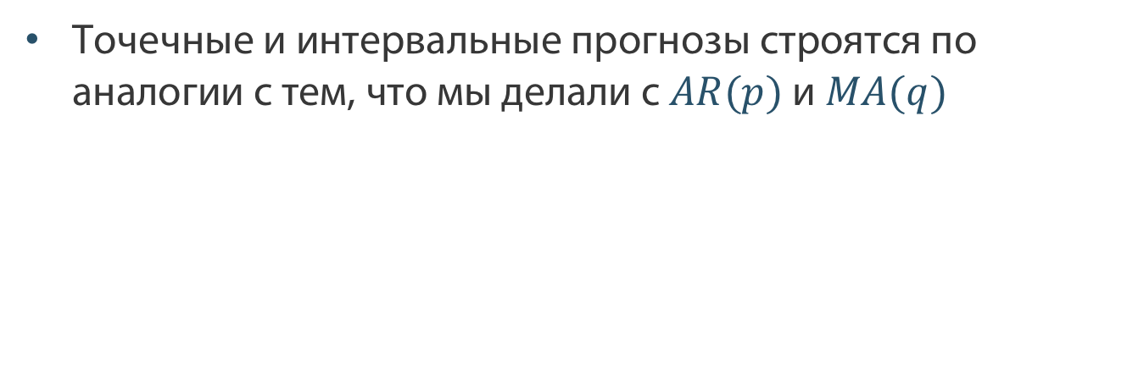
SARMA(p,q)-(P,Q)[12]
Параметры модели: $μ,$ $σ^{2},$ коэффициенты в полиномах
Можно аккуратно понять, как выглядит ковариационная матрица, и оценить модель методом максимального правдоподобия
Точечные и интервальные прогнозы строятся по аналогии с тем, что мы делали с $AR(p)$ и $MA(q)$

Slide 27
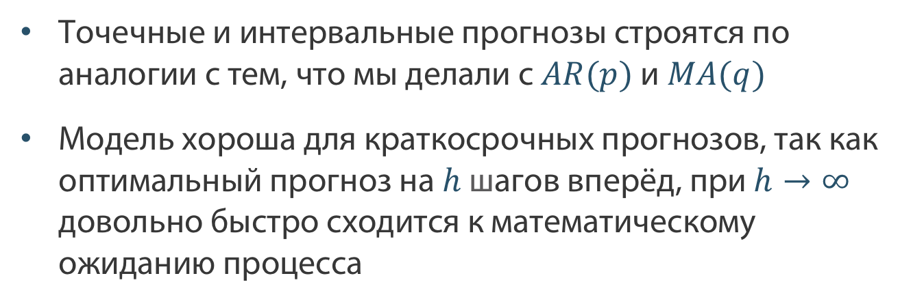
SARMA(p,q)-(P,Q)[12]
Параметры модели: $μ,$ $σ^{2},$ коэффициенты в полиномах
Можно аккуратно понять, как выглядит ковариационная матрица, и оценить модель методом максимального правдоподобия
Точечные и интервальные прогнозы строятся по аналогии с тем, что мы делали с $AR(p)$ и $MA(q)$
Модель хороша для краткосрочных прогнозов, так как оптимальный прогноз на $h$ шагов вперёд, при $h→∞$ довольно быстро сходится к математическому ожиданию процесса

Slide 28
SARMA(p,q)-(P,Q)[12]
Из-за того, что корреляции довольно сложно выражаются через коэффициенты модели, она неинтерпретируема

Slide 29
SARIMA

Slide 30

ARMA(p,q)
Соединим $AR(p)$ и $MA(q)$ в одну модель:
$$y_{t−1 }$$
$$u_{t}∼iid N(0, σ^{2})$$
$u_{t}$ не зависит от $y_{t−1 },y_{t−2 },…$
$$y_{t−2 }$$
$y_{t}−$ стационарный процесс
$$…$$
$$y_{t−p }$$
$${B\left(L\right)⋅(y}_{t}−μ^{∗})={A\left(L\right)⋅u}_{t}$$
$$y_{t }$$
У многочленов $A\left(L\right)$ и $B\left(L\right)$ нет общих корней
$$u_{t }$$
$$u_{t−1 }$$
$$…$$
$$u_{t−q }$$

Slide 31
ARMA(p,q)
Соединим $AR(p)$ и $MA(q)$ в одну модель:
$$y_{t−1 }$$
$$u_{t}∼iid N(0, σ^{2})$$
$u_{t}$ не зависит от $y_{t−1 },y_{t−2 },…$
$$y_{t−2 }$$
$y_{t}−$ стационарный процесс
$$…$$
$$y_{t−p }$$
$${B\left(L\right)⋅(y}_{t}−μ^{∗})={A\left(L\right)⋅u}_{t}$$
$$y_{t }$$
У многочленов $A\left(L\right)$ и $B\left(L\right)$ нет общих корней
$$u_{t }$$
$$u_{t−1 }$$
А что делать, если нет?
$$…$$
$$u_{t−q }$$

Slide 32
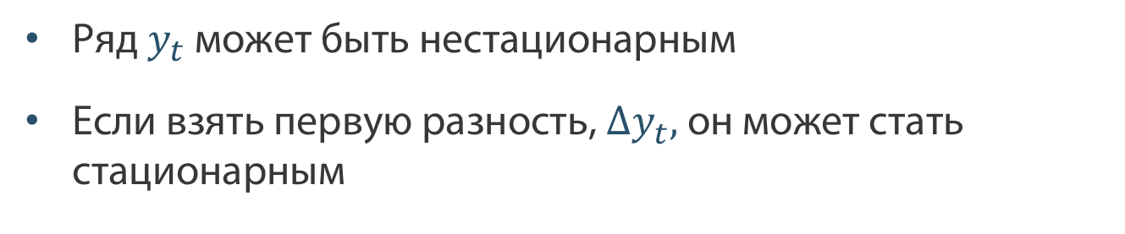
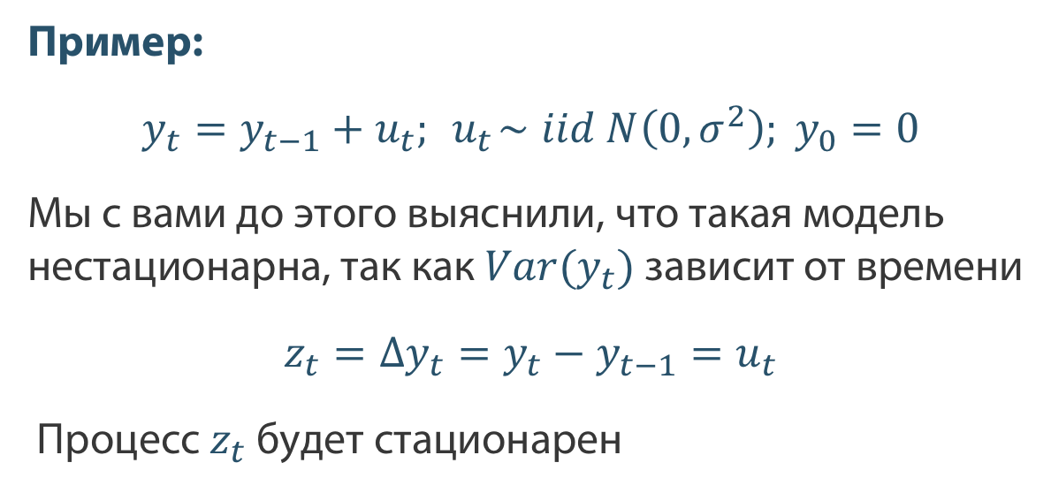
Стационарность и разности
Ряд $y_{t}$ может быть нестационарным
Если взять первую разность, ${Δy}_{t},$ он может стать стационарным
Пример:
$$y_{t}=y_{t−1}+u_{t};{ u}_{t}∼iid N\left(0, σ^{2}\right); y_{0}=0$$
Мы с вами до этого выяснили, что такая модель нестационарна, так как ${Var(y}_{t})$ зависит от времени
$$z_{t}=Δy_{t}=y_{t}−y_{t−1}=u_{t}$$
Процесс $z_{t}$ будет стационарен

Slide 33
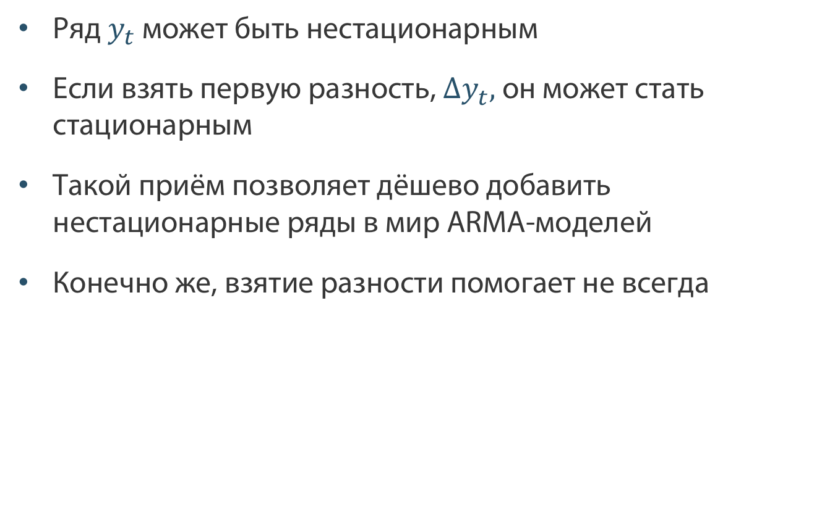
Стационарность и разности
Ряд $y_{t}$ может быть нестационарным
Если взять первую разность, ${Δy}_{t},$ он может стать стационарным
Такой приём позволяет дёшево добавить нестационарные ряды в мир ARMA-моделей
Конечно же, взятие разности помогает не всегда

Slide 34
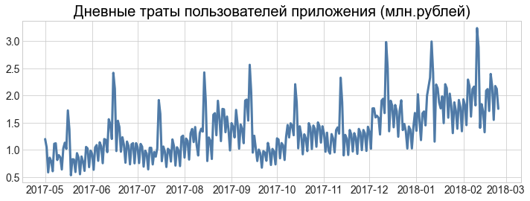
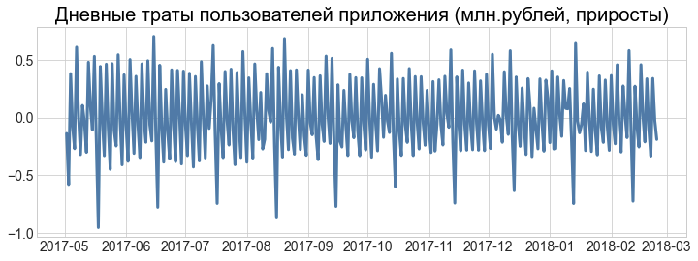
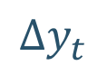
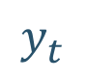
Стационарность и разности
$$y_{t}$$
$${Δy}_{t}$$

Slide 35
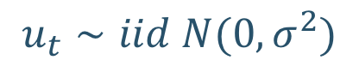
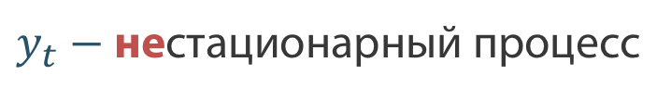
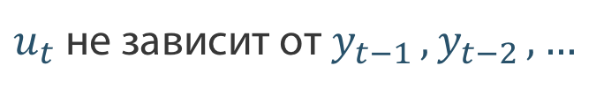
ARIMA(p,1,q)
$$y_{t−1 }$$
$$u_{t}∼iid N(0, σ^{2})$$
$$y_{t−2 }$$
$u_{t}$ не зависит от $y_{t−1 },y_{t−2 },…$
$$…$$
$y_{t}−$ нестационарный процесс
$$y_{t−p }$$
$$y_{t }$$
$$u_{t }$$
$$u_{t−1 }$$
$$…$$
$$u_{t−q }$$

Slide 36
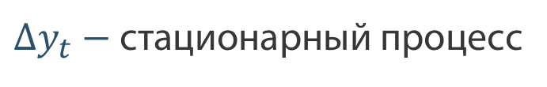

ARIMA(p,1,q)
$$y_{t−1 }$$
$$u_{t}∼iid N(0, σ^{2})$$
$$y_{t−2 }$$
$u_{t}$ не зависит от $y_{t−1 },y_{t−2 },…$
$$…$$
$y_{t}−$ нестационарный процесс
$$y_{t−p }$$
${Δy}_{t}−$ стационарный процесс
$$y_{t }$$
$${Δy}_{t}=y_{t}−y_{t−1}=\left(1−L\right)y_{t}$$
$$u_{t }$$
$$u_{t−1 }$$
$$…$$
$$u_{t−q }$$

Slide 37
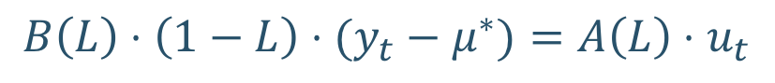
ARIMA(p,1,q)
$$y_{t−1 }$$
$$u_{t}∼iid N(0, σ^{2})$$
$$y_{t−2 }$$
$u_{t}$ не зависит от $y_{t−1 },y_{t−2 },…$
$$…$$
$y_{t}−$ нестационарный процесс
$$y_{t−p }$$
${Δy}_{t}−$ стационарный процесс
$$y_{t }$$
$${Δy}_{t}=y_{t}−y_{t−1}=\left(1−L\right)y_{t}$$
$$u_{t }$$
$${B\left(L\right)⋅\left(1−L\right)⋅(y}_{t}−μ^{∗})={A\left(L\right)⋅u}_{t}$$
$$u_{t−1 }$$
$$…$$
$$u_{t−q }$$

Slide 38
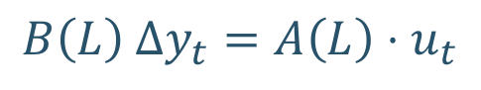
ARIMA(p,1,q)
$$y_{t−1 }$$
$$u_{t}∼iid N(0, σ^{2})$$
$$y_{t−2 }$$
$u_{t}$ не зависит от $y_{t−1 },y_{t−2 },…$
$$…$$
$y_{t}−$ нестационарный процесс
$$y_{t−p }$$
${Δy}_{t}−$ стационарный процесс
$$y_{t }$$
$${Δy}_{t}=y_{t}−y_{t−1}=\left(1−L\right)y_{t}$$
$$u_{t }$$
$${B\left(L\right)⋅\left(1−L\right)⋅(y}_{t}−μ^{∗})={A\left(L\right)⋅u}_{t}$$
$$u_{t−1 }$$
$$B\left(L\right) Δy_{t}={A\left(L\right)⋅u}_{t}$$
$$…$$
$$u_{t−q }$$

Slide 39
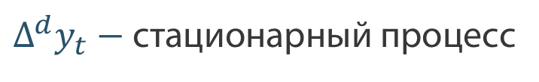

ARIMA(p,d,q)
$$y_{t−1 }$$
$$u_{t}∼iid N(0, σ^{2})$$
$$y_{t−2 }$$
$u_{t}$ не зависит от $y_{t−1 },y_{t−2 },…$
$$…$$
$y_{t}−$ нестационарный процесс
$$y_{t−p }$$
${Δ^{d}y}_{t}−$ стационарный процесс
$$y_{t }$$
$${B\left(L\right)⋅{\left(1−L\right)}^{d}⋅(y}_{t}−μ^{∗})={A\left(L\right)⋅u}_{t}$$
$$u_{t }$$
$$u_{t−1 }$$
$$…$$
$$u_{t−q }$$

Slide 40



ARIMA(p,d,q)
$$y_{t−1 }$$
$$u_{t}∼iid N(0, σ^{2})$$
$$y_{t−2 }$$
$u_{t}$ не зависит от $y_{t−1 },y_{t−2 },…$
$$…$$
$y_{t}−$ нестационарный процесс
$$y_{t−p }$$
${Δ^{d}y}_{t}−$ стационарный процесс
$$y_{t }$$
$${B\left(L\right)⋅{\left(1−L\right)}^{d}⋅(y}_{t}−μ^{∗})={A\left(L\right)⋅u}_{t}$$
$$u_{t }$$
$$u_{t−1 }$$
Здравый смысл подсказывает, что $d$ не может превышать $2$
Первые разности – переход к приростам, вторые – к ускорениям
$$…$$
$$u_{t−q }$$

Slide 41
SARIMA(p, d, q) – (P,D,Q)[12]
$${B\left(L\right)⋅B_{s}\left(L^{12}\right){\left(1−L\right)}^{d}{\left(1−L^{12}\right)}^{D}(y}_{t}−μ^{∗})={A\left(L\right)⋅A_{s}(L^{12})u}_{t}$$
Можно добавить в модель ещё и сезонные разности

Slide 42
SARIMA(p, d, q) – (P,D,Q)[12]
$${B\left(L\right)⋅B_{s}\left(L^{12}\right){\left(1−L\right)}^{d}{\left(1−L^{12}\right)}^{D}(y}_{t}−μ^{∗})={A\left(L\right)⋅A_{s}(L^{12})u}_{t}$$
Можно добавить в модель ещё и сезонные разности
$$\left(1−L^{12}\right)y_{t}=y_{t}−L^{12}y_{t}=y_{t}−y_{t−12}$$
Отличие от аналогичного периода прошлого года

Slide 43

SARIMA(p, d, q) – (P,D,Q)[12]
$${B\left(L\right)⋅B_{s}\left(L^{12}\right){\left(1−L\right)}^{d}{\left(1−L^{12}\right)}^{D}(y}_{t}−μ^{∗})={A\left(L\right)⋅A_{s}(L^{12})u}_{t}$$
$p−$ порядок AR-части, $q−$ порядок MA-части
$P−$ порядок SAR-части, $Q−$ порядок SMA-части
$\left[12\right]−$ период сезонности (месячные данные)
d$−$ то, сколько раз нам пришлось брать разность, чтобы ряд стал стационарным (порядок интегрированности ряда)
$D−$ то, сколько раз нам пришлось брать сезонную разность, чтобы ряд стал стационарным (порядок сезонной интегрированности ряда)

Slide 44

Как SARIMA работает на практике
Проверяем гипотезы о стационарности ряда:
Если ряд нестационарен, берём первую разность и проверяем на стационарность её
Делаем так, пока не получим стационарный ряд
Для подбора $d$ обычно используют KPSS-тест
Для подбора $D$ обычно используют OCSB-тест

Slide 45

Как SARIMA работает на практике
2* Как только мы получили стационарный ряд, перебираем гиперпараметры:
Можно попробовать построить выборочные оценки автокорреляций и частных автокорреляций
По их графикам принять решения о том, какими должны быть гиперпараметры $p,q,P,Q$
Мы не будем говорить про этот способ

Slide 46

Как SARIMA работает на практике
Как только мы получили стационарный ряд, перебираем гиперпараметры:
Выбираем $p,q,P,Q$ либо минимизируя информационный критерий, либо с помощью кросс-валидации
По аналогии решаем надо ли включать в модель константу

Slide 47
Как SARIMA работает на практике
Проверяем модель на адекватность: стабильная дисперсия, нормальность остатков

Slide 48
Как SARIMA работает на практике
Проверяем модель на адекватность: стабильная дисперсия, нормальность остатков
Если модель неадекватна, преобразовываем исходный ряд (например, преобразование Бокса-Кокса)

Slide 49
Гипотезы о стационарности

Slide 50
Зачем их проверять
Мы хотим дёшево и сердито добавить в мир SARIMA-моделей нестационарные процессы
Для этого нам нужен инструмент, который позволит искать нестационарные ряды

Slide 51

Спецификация теста
Одна из самых распространенных нестационарных моделей – случайное блуждание:
$$y_{t}=y_{t−1}+u_{t}$$
Дисперсия случайного блуждания растёт со временем
Тест на стационарность, основанный на случайном блуждании называется тестом на единичный корень
Notes:
Переделать картинку!

Slide 52

Спецификация теста
Тест на стационарность, основанный на случайном блуждании называется тестом на единичный корень
$$y_{t}={1⋅y}_{t−1}+u_{t}$$
Notes:
Переделать картинку!

Slide 53
Спецификация теста
Тест на стационарность, основанный на случайном блуждании называется тестом на единичный корень
$$y_{t}={1⋅y}_{t−1}+u_{t}$$
В случайном блуждании коэффициент перед запаздыванием равен 1
Notes:
Переделать картинку!

Slide 54



Спецификация теста
Тест на стационарность, основанный на случайном блуждании называется тестом на единичный корень
$$y_{t}={1⋅y}_{t−1}+u_{t}$$
В случайном блуждании коэффициент перед запаздыванием равен 1
$${\left(1−L\right)⋅y}_{t}=u_{t}$$
$$A\left(λ\right)=1−λ=0$$
$$λ=1$$
У характеристического многочлена AR(1)-процесса есть единичный корень, значит процесс нестационарен
Notes:
Переделать картинку!

Slide 55


Спецификация теста
Нестационарная модель может выглядеть сложнее:
У неё может быть ненулевое среднее
В модели может быть тренд
$$y_{t}=μ+y_{t−1}+u_{t}$$
$$y_{t}=k⋅t+y_{t−1}+u_{t}$$
Notes:
Переделать картинку!

Slide 56
Тест Дики-Фуллера
Тест Дики-Фуллера проверяет гипотезу о том, что в AR-части процесса есть единичный корень:
$$H_{0}:процесс нестационарен (есть единичный корень)$$
$$H_{a}:процесс стационарен (единичного корня нет)$$
Notes:
Переделать картинку!

Slide 57



Тест Дики-Фуллера
Для каждой спецификации есть свой тест:
Нестационарные:
$$y_{t}=y_{t−1}+u_{t}$$
$$y_{t}=μ+y_{t−1}+u_{t}$$
$$y_{t}=μ+at+y_{t−1}+u_{t}$$
Notes:
Переделать картинку!

Slide 58
Тест Дики-Фуллера
Для каждой спецификации есть свой тест:
Нестационарные:
Cтационарные:
Notes:
Переделать картинку!

Slide 59



Тест Дики-Фуллера
Для каждой спецификации есть свой тест:
Cтационарные:
$$y_{t}=0.9⋅y_{t−1}+u_{t}$$
$$y_{t}=μ+{0.9⋅y}_{t−1}+u_{t}$$
$$y_{t}=μ+at+0.9⋅y_{t−1}+u_{t}$$
Notes:
Переделать картинку!

Slide 60
Тест Дики-Фуллера
Спецификацию теста можно выбрать с помощью визуального анализа
Также есть более формальные процедуры, например многовариантная процедура проверки гипотезы единичного корня Доладо
Notes:
Переделать картинку!

Slide 61



Расширенный тест Дики-Фуллера (ADF)
Если процесс специфицирован как AR(p), работают все те же принципы:
Если у характеристического многочлена есть единичные корни, процесс нестационарный
Тест, специфицированный для такой модели называется расширенным критерием Дики-Фуллера (Adjusted Dickey-Fuller, ADF)
$${B\left(L\right)⋅y}_{t}=u_{t},$$
$$B\left(λ\right)=0$$
$$1−β_{1}λ−β_{2}λ^{2}−…−β_{p}λ^{p}=0$$
Notes:
Переделать картинку!

Slide 62
KPSS-тест
У ADF-теста низкая мощность, из-за этого придумано много других тестов на стационарность
Один из самых популярных, KPSS-тест, его придумали Квятовский, Филлипс, Шмидт и Шин (Kwiatkowski, Phillips, Schmidt, Shin)
В этом тесте нулевая и альтернативная гипотеза меняются местами
В нулевой гипотезе предполагается, что процесс стационарен, в альтернативной, что у него есть единичный корень

Slide 63
OCSB-тест
В сезонной составляющей тоже могут быть единичные корни
Один из самых популярных тестов для гипотезы о сезонной стационарности – OCSB-тест
Его придумали Осборн, Чуи, Смит, Бирченхол (Osborn, Chui, Smith, Birchenhall)
В нулевой гипотезе предполагается, что процесс нестационарен

Slide 64
Как сделать ряд стационарным
Есть несколько разных приёмов, которыми можно пользоваться, перечислим самые простые:
Взять ряд в разностях
Очистить ряд от тренда, либо в явном виде включить его в модель как отдельную переменную
Если есть проблемы с дисперсией остатков, её можно стабилизировать с помощью преобразования Бокса-Кокса
Также преобразование Бокса-Кокса часто используют, чтобы добиться нормальности остатков и корректных интервальных прогнозов

Slide 65
Резюме
Для проверки гипотезы о стационарности временного ряда разработано довольно большое число разных тестов
Каждый тест это теорема, которая описывает как себя ведёт распределение тестовой статистики
Концептуально мы пытаемся понять, какая из двух моделей (стационарная или нестационарная) более правдоподобна для данных
Мы будем использовать тест Дики-Фуллера и KPSS-тест. Для распределения их статистик составлены таблицы критических значений.

Slide 66
TBATS

Slide 67
Тригонометрическое моделирование сезонности
При моделировании сезонности возникают проблемы, связанные с длительностью периодов
В году в среднем 52.18 недели
В году в среднем 365.25 дней
Даже с месячной сезонностью возникают проблемы, так как месяца обычно разной длины
Тригонометрическое моделирование сезонности позволяет решить эту проблему

Slide 68




Матрица поворота
Любая матрица задаёт какое-то преобразование линейного пространства
$$y$$
$$\left({4 \atop 1}\right)$$
$$0$$
$$x$$

Slide 69


Матрица поворота
Любая матрица задаёт какое-то преобразование линейного пространства
$$y$$
$$\left({4 \atop 1}\right)$$
$$0$$
$$x$$
$$\left[\begin{matrix}−0.5 & 0 \\ 0 & 1\end{matrix}\right]$$
$$\left({4 \atop 1}\right)$$

Slide 70



Матрица поворота
Любая матрица задаёт какое-то преобразование линейного пространства
$$y$$
$$\left({−2 \atop 1}\right)$$
$$\left({4 \atop 1}\right)$$
$$0$$
$$x$$
$$\left[\begin{matrix}−0.5 & 0 \\ 0 & 1\end{matrix}\right]$$
$$\left({4 \atop 1}\right)=$$
$$\left({−2 \atop 1}\right)$$

Slide 71

Матрица поворота
Любая матрица задаёт какое-то преобразование линейного пространства
$$y$$
$$\left({−2 \atop 1}\right)$$
$$\left({4 \atop 1}\right)$$
$$0$$
$$x$$
Такая матрица задаёт зеркальное отображение относительно оси $y$ и сжатие по оси $x$ в два раза
$$\left[\begin{matrix}−0.5 & 0 \\ 0 & 1\end{matrix}\right]$$
$$\left({4 \atop 1}\right)=$$
$$\left({−2 \atop 1}\right)$$

Slide 72


Матрица поворота
По аналогии можно задать матрицу для поворотов:
$$\left[\begin{matrix}\cos{λ} & \sin{λ} \\ −\sin{λ} & \cos{λ}\end{matrix}\right]$$
$λ−$ угол поворота
Если мы хотим сезонность с периодом $12,$ мы можем взять углы:
$$\frac{2π}{12},\frac{4π}{12},\frac{6π}{12},…,\frac{24π}{12}$$
Тогда за $12$ шагов мы сделаем полный поворот и вернёмся в исходную точку

Slide 73


Матрица поворота
По аналогии можно задать матрицу для поворотов:
$$\left[\begin{matrix}\cos{λ} & \sin{λ} \\ −\sin{λ} & \cos{λ}\end{matrix}\right]$$
Запишем динамику нашей точки через матрицу поворотов:
$$\left({s_{t} \atop s_{t}^{∗}}\right)=\left[\begin{matrix}\cos{λ} & \sin{λ} \\ −\sin{λ} & \cos{λ}\end{matrix}\right]⋅\left({s_{t−1} \atop s_{t−1}^{∗}}\right)$$
У точки на плоскости две координаты, мы наблюдаем за движением координаты $s_{t},$ вторая координата $s_{t}^{∗}$ для нас важной роли не играет

Slide 74








Матрица поворота
Тогда динамика $s_{t}$ будет выглядеть следующим образом:
$$\left({s_{t} \atop s_{t}^{∗}}\right)=\left[\begin{matrix}\cos{λ} & \sin{λ} \\ −\sin{λ} & \cos{λ}\end{matrix}\right]⋅\left({s_{t−1} \atop s_{t−1}^{∗}}\right)$$
$$s_{t}$$
$$t$$
$$0$$
$$12$$
$$24$$
$$36$$

Slide 75


Матрица поворота
Добавим к уравнению случайную ошибку:
$$\left({s_{t} \atop s_{t}^{∗}}\right)=\left[\begin{matrix}\cos{λ} & \sin{λ} \\ −\sin{λ} & \cos{λ}\end{matrix}\right]⋅\left({s_{t−1} \atop s_{t−1}^{∗}}\right)+\left({u_{t} \atop u_{t}^{∗}}\right)$$
В реальных данных несколько частот могут накладываться друг на друга:
$$s_{t}^{total}=s_{t}\left(λ_{1}\right)+s_{t}\left(λ_{2}\right)+s_{t}(λ_{3})$$
В итоговую компоненту войдут полугодовые, месячные, квартальные частоты и так далее

Slide 76
TBATS
Попробуем объединить все те модели и подходы, которые мы знаем, в одного большого монстра

Slide 77

TBATS это
$y_{t}−$ наблюдаемое значение ряда

Slide 78

TBATS это
$y_{t}−$ наблюдаемое значение ряда
$$y_{t}^{∗}=\left\{\begin{aligned}\log{ y_{t}, p=0} \\ \frac{y_{t}^{p}−1}{p}, 0≤p≤1\end{aligned}\right.$$
Трансформация Бокса-Кокса

Slide 79

TBATS это
$y_{t}−$ наблюдаемое значение ряда
$$y_{t}^{∗}=\left\{\begin{aligned}\log{ y_{t}, p=0} \\ \frac{y_{t}^{p}−1}{p}, 0≤p≤1\end{aligned}\right.$$
$$y_{t}^{∗}=l_{t−1}+φb_{t−1}+\sum_{i=1}^{M}{s_{t−m_{i}}^{(i)}}+u_{t}$$

Slide 80
TBATS это
$y_{t}−$ наблюдаемое значение ряда
$$y_{t}^{∗}=\left\{\begin{aligned}\log{ y_{t}, p=0} \\ \frac{y_{t}^{p}−1}{p}, 0≤p≤1\end{aligned}\right.$$
Случайная ошибка
Темпы роста
$$y_{t}^{∗}=l_{t−1}+φb_{t−1}+\sum_{i=1}^{M}{s_{t−m_{i}}^{(i)}}+u_{t}$$
Долговременный уровень
Разные сезонные
cоставляющие (всего M штук)

Slide 81



TBATS это
$y_{t}−$ наблюдаемое значение ряда
$$y_{t}^{∗}=\left\{\begin{aligned}\log{ y_{t}, p=0} \\ \frac{y_{t}^{p}−1}{p}, 0≤p≤1\end{aligned}\right.$$
$$y_{t}^{∗}=l_{t−1}+φb_{t−1}+\sum_{i=1}^{M}{s_{t−m_{i}}^{(i)}}+u_{t}$$
$$l_{t}=l_{t−1}+φb_{t−1}+α⋅u_{t}$$
$$b_{t}={\left(1−φ\right)b+φb}_{t−1}+β⋅u_{t}$$
Долговременный уровень и темпы роста похожи на ETS-модель

Slide 82


TBATS это
$y_{t}−$ наблюдаемое значение ряда
$$y_{t}^{∗}=\left\{\begin{aligned}\log{ y_{t}, p=0} \\ \frac{y_{t}^{p}−1}{p}, 0≤p≤1\end{aligned}\right.$$
$$y_{t}^{∗}=l_{t−1}+φb_{t−1}+\sum_{i=1}^{M}{s_{t−m_{i}}^{(i)}}+u_{t}$$
$$l_{t}=l_{t−1}+φb_{t−1}+α⋅u_{t}$$
$$b_{t}={\left(1−φ\right)b+φb}_{t−1}+β⋅u_{t}$$
В ETS не было этой части
Она тут для того, чтобы долгосрочный прогноз сходился не к нулю, а к какой-то константе

Slide 83

TBATS это
$y_{t}−$ наблюдаемое значение ряда
Ошибка ведёт себя как ARMA-процесс
$$y_{t}^{∗}=\left\{\begin{aligned}\log{ y_{t}, p=0} \\ \frac{y_{t}^{p}−1}{p}, 0≤p≤1\end{aligned}\right.$$
$$u_{t}∼ARMA(p,q)$$
$$y_{t}^{∗}=l_{t−1}+φb_{t−1}+\sum_{i=1}^{M}{s_{t−m_{i}}^{(i)}}+u_{t}$$
$$l_{t}=l_{t−1}+φb_{t−1}+α⋅u_{t}$$
$$b_{t}={\left(1−φ\right)b+φb}_{t−1}+β⋅u_{t}$$

Slide 84


TBATS это
$y_{t}−$ наблюдаемое значение ряда
$$y_{t}^{∗}=\left\{\begin{aligned}\log{ y_{t}, p=0} \\ \frac{y_{t}^{p}−1}{p}, 0≤p≤1\end{aligned}\right.$$
$$u_{t}∼ARMA(p,q)$$
$$y_{t}^{∗}=l_{t−1}+φb_{t−1}+\sum_{i=1}^{M}{s_{t−m_{i}}^{(i)}}+u_{t}$$
$$l_{t}=l_{t−1}+φb_{t−1}+α⋅u_{t}$$
$$b_{t}={\left(1−φ\right)b+φb}_{t−1}+β⋅u_{t}$$
$$\left({s_{t} \atop s_{t}^{∗}}\right)=\left[\begin{matrix}\cos{λ} & \sin{λ} \\ −\sin{λ} & \cos{λ}\end{matrix}\right]⋅\left({s_{t−1} \atop s_{t−1}^{∗}}\right)+\left({{γ_{1}⋅u}_{t} \atop γ_{2}⋅u_{t}}\right)$$
Тригонометрическое моделирование сезонности

Slide 85


TBATS это
$y_{t}−$ наблюдаемое значение ряда
$$y_{t}^{∗}=\left\{\begin{aligned}\log{ y_{t}, p=0} \\ \frac{y_{t}^{p}−1}{p}, 0≤p≤1\end{aligned}\right.$$
$$u_{t}∼ARMA(p,q)$$
$$y_{t}^{∗}=l_{t−1}+φb_{t−1}+\sum_{i=1}^{M}{s_{t−m_{i}}^{(i)}}+u_{t}$$
$$l_{t}=l_{t−1}+φb_{t−1}+α⋅u_{t}$$
$$b_{t}={\left(1−φ\right)b+φb}_{t−1}+β⋅u_{t}$$
$$\left({s_{t} \atop s_{t}^{∗}}\right)=\left[\begin{matrix}\cos{λ} & \sin{λ} \\ −\sin{λ} & \cos{λ}\end{matrix}\right]⋅\left({s_{t−1} \atop s_{t−1}^{∗}}\right)+\left({{γ_{1}⋅u}_{t} \atop γ_{2}⋅u_{t}}\right)$$
$s_{t}=s_{t−1}⋅cos λ+s_{t−1}^{∗}⋅sin λ+γ_{1}u_{t}$
$$s_{t}^{∗}=−s_{t−1}⋅sin λ+s_{t−1}^{∗}⋅cos λ+γ_{2}u_{t}$$

Slide 86





TBATS это
$y_{t}−$ наблюдаемое значение ряда
$$y_{t}^{∗}=\left\{\begin{aligned}\log{ y_{t}, p=0} \\ \frac{y_{t}^{p}−1}{p}, 0≤p≤1\end{aligned}\right.$$
$$u_{t}∼ARMA(p,q)$$
$$y_{t}^{∗}=l_{t−1}+φb_{t−1}+\sum_{i=1}^{M}{s_{t−m_{i}}^{(i)}}+u_{t}$$
$$l_{t}=l_{t−1}+φb_{t−1}+α⋅u_{t}$$
$$b_{t}={\left(1−φ\right)b+φb}_{t−1}+β⋅u_{t}$$
$s_{t}=s_{t−1}⋅cos λ+s_{t−1}^{∗}⋅sin λ+γ_{1}u_{t}$
$k_{i}−$ число гармоник, необходимое для описания $i$-ой сезонной компоненты
$$s_{t}^{∗}=−s_{t−1}⋅sin λ+s_{t−1}^{∗}⋅cos λ+γ_{2}u_{t}$$
$$s_{t}^{(i)}=\sum_{j=1}^{k_{i}}{s_{t}(λ_{j}^{\left(i\right)})}$$
$$λ_{j}^{\left(i\right)}=\frac{j⋅2π}{m_{i}}$$

Slide 87


TBATS это
$y_{t}−$ наблюдаемое значение ряда
$$y_{t}^{∗}=\left\{\begin{aligned}\log{ y_{t}, p=0} \\ \frac{y_{t}^{p}−1}{p}, 0≤p≤1\end{aligned}\right.$$
$$u_{t}∼ARMA(p,q)$$
$$y_{t}^{∗}=l_{t−1}+φb_{t−1}+\sum_{i=1}^{M}{s_{t−m_{i}}^{(i)}}+u_{t}$$
$$l_{t}=l_{t−1}+φb_{t−1}+α⋅u_{t}$$
$$b_{t}={\left(1−φ\right)b+φb}_{t−1}+β⋅u_{t}$$
$s_{t}=s_{t−1}⋅cos λ+s_{t−1}^{∗}⋅sin λ+γ_{1}u_{t}$
$$s_{t}^{∗}=−s_{t−1}⋅sin λ+s_{t−1}^{∗}⋅cos λ+γ_{2}u_{t}$$
$$s_{t}^{(i)}=\sum_{j=1}^{k_{i}}{s_{t}(λ_{j}^{\left(i\right)})}$$
$$λ_{j}^{\left(i\right)}=\frac{j⋅2π}{m_{i}}$$
https://robjhyndman.com/papers/ComplexSeasonality.pdf

Slide 88
TBATS это
Trigonometric (тригонометрическая сезонность)
Box-Cox (преобразование бокса-кокса для стабилизации дисперсии)
ARMA (описывает краткосрочную динамику остаточной компоненты)
Trend (в модели есть трендовая компонента)
Seasonal (сезонная компонента)
Модель реализована в python в пакете tbats

Slide 89
Усложнение моделей
Модели можно продолжить усложнять:
Добавлять дополнительные уравнения, которые объясняют динамику дисперсии: ARCH и GARCH – модели (полезны для финансовых рядов)
Сделать взаимосвязи нелинейными, добавить другие преобразования: prophet от facebook
Добавлять новые “ненаблюдаемые” переменные вроде долгосрочного уровня и сезонности
Включать в модели экзогенные переменные
Те модели, которые мы рассмотрели – частный случай моделей пространства-состояния (state-space models)

Slide 90
Векторные модели

Slide 91
Несколько временных рядов
Все модели, о которых мы говорили до этого, работают с одним рядом
В ARIMA в качестве экзогенной переменной можно добавлять значения другого ряда
Такая модель будет строить прогнозы только для основного ряда
Чтобы получать прогнозы сразу для обоих рядов, нам нужно второе уравнение ⇒ векторные модели

Slide 92

Векторная авторегрессия (VAR)
Векторная авторегрессия – обобщение авторегрессии на несколько рядов
Пример: VAR(1)
$$\left\{\begin{aligned}y_{1,t}=μ_{1}+γ_{11}⋅y_{1,t−1}+γ_{12}⋅y_{2,t−1}+u_{1,t} \\ y_{2,t}=μ_{2}+γ_{21}⋅y_{1,t−1}+γ_{22}⋅y_{2,t−1}+u_{2,t}\end{aligned}\right.$$

Slide 93
Векторная авторегрессия (VAR)
Векторная авторегрессия – обобщение авторегрессии на несколько рядов
Пример: VAR(1)
$$\left\{\begin{aligned}y_{1,t}=μ_{1}+γ_{11}⋅y_{1,t−1}+γ_{12}⋅y_{2,t−1}+u_{1,t} \\ y_{2,t}=μ_{2}+γ_{21}⋅y_{1,t−1}+γ_{22}⋅y_{2,t−1}+u_{2,t}\end{aligned}\right.$$
В каждом уравнении есть запаздывания обоих рядов
К каждому уравнению добавляются свои случайные ошибки

Slide 94




Векторная авторегрессия (VAR)
Векторная авторегрессия – обобщение авторегрессии на несколько рядов
Пример: VAR(1)
$$\left\{\begin{aligned}y_{1,t}=μ_{1}+γ_{11}⋅y_{1,t−1}+γ_{12}⋅y_{2,t−1}+u_{1,t} \\ y_{2,t}=μ_{2}+γ_{21}⋅y_{1,t−1}+γ_{22}⋅y_{2,t−1}+u_{2,t}\end{aligned}\right.$$
$$y_{t}=\left(\begin{aligned}y_{1,t} \\ y_{2,t }\end{aligned}\right)$$
$$Γ_{1}=\left(\begin{aligned}γ_{11} γ_{12} \\ γ_{21} γ_{22}\end{aligned}\right)$$
$$u_{t}=\left(\begin{aligned}u_{1,t} \\ u_{2,t }\end{aligned}\right)$$
$$y_{t}=μ+Γ_{1}{⋅y}_{t−1}+u_{t}$$
Можно переписать систему в более удобном матричном виде

Slide 95




Векторная авторегрессия (VAR)
Векторная авторегрессия – обобщение авторегрессии на несколько рядов
Пример: VAR(1)
$$y_{t}=μ+Γ_{1}{⋅y}_{t−1}+u_{t}$$
$$u_{t}∼iid N(0, Σ)$$
$y_{t}−$ стационарный процесс
$u_{t}$ не зависит от $y_{t−1 },y_{t−2 },…$

Slide 96
Векторная модели
Векторные модели по аналогии с одномерными тоже можно усложнять

Slide 97
Как устроен мир и что будет завтра
Мы с вами сконцентрировались на прогнозировании
Однако для временных рядов также можно пытаться искать ответ на вопрос “Как устроен мир?”

Slide 98

Причинность по Грейнджеру
$$\left\{\begin{aligned}y_{1,t}=μ_{1}+γ_{11}⋅y_{1,t−1}+γ_{12}⋅y_{2,t−1}+u_{1,t} \\ y_{2,t}=μ_{2}+γ_{21}⋅y_{1,t−1}+γ_{22}⋅y_{2,t−1}+u_{2,t}\end{aligned}\right.$$
Что, если этот коэффициент нулевой?

Slide 99


Причинность по Грейнджеру
$$\left\{\begin{aligned}y_{1,t}=μ_{1}+γ_{11}⋅y_{1,t−1}+γ_{12}⋅y_{2,t−1}+u_{1,t} \\ y_{2,t}=μ_{2}+γ_{21}⋅y_{1,t−1}+γ_{22}⋅y_{2,t−1}+u_{2,t}\end{aligned}\right.$$
Предыдущее значение $y_{1,t}$ влияет на текущее значение $y_{2,t},$ но не наоборот

Slide 100

Причинность по Грейнджеру
$$\left\{\begin{aligned}y_{1,t}=μ_{1}+γ_{11}⋅y_{1,t−1}+γ_{12}⋅y_{2,t−1}+u_{1,t} \\ y_{2,t}=μ_{2}+γ_{21}⋅y_{1,t−1}+γ_{22}⋅y_{2,t−1}+u_{2,t}\end{aligned}\right.$$
Предыдущее значение $y_{1,t}$ влияет на текущее значение $y_{2,t},$ но не наоборот
В таких ситуациях говорят, что ряд $y_{1,t}$ является причиной по Грейнджеру для ряда $y_{2,t}$
В динамике ряда $y_{1,t}$ есть информация, которая помогает спрогнозировать $y_{2,t}$, но не наоборот
Причинности по Грейнджеру недостаточно для причинно-следственной связи

Slide 101
Импульсные отклики
Другой подход сделать осмысленные выводы о взаимосвязях между рядами – исследование откликов системы на неожиданные шоки
Для этого VAR переписывают в более удобной форме, накладывают на неё ограничения и строят импульсные отклики
За этой процедурой скрывается много статистических тонкостей, про которые мы говорить не будем ☹
Но на примеры откликов посмотрим

Slide 102
Импульсные отклики
В системе было три уравнения:
Для реального ВВП (realgdp)
Для реального потребления (realcons)
Для реальных инвестиций (realinv)
https://www.statsmodels.org/dev/vector_ar.html

Slide 103
Импульсные отклики
По оси x отложено время
По оси y – изменение переменной при случайном шоке
https://www.statsmodels.org/dev/vector_ar.html

Slide 104
Импульсные отклики
По строкам откладывается переменная, в случайной ошибке которой произошёл шок
ВВП
Потребление
Инвестиции
https://www.statsmodels.org/dev/vector_ar.html

Slide 105
Импульсные отклики
По столбцам откладываются переменные, которые изменились под воздействием этого шока
ВВП
Потребление
Инвестиции
ВВП
Потребление
Инвестиции
https://www.statsmodels.org/dev/vector_ar.html

Slide 106
Импульсные отклики
Голубая линия – импульсный отклик
Пунктирная линия – доверительный интервал для него
Если ноль внутри интервала, отклик незначим
ВВП
Потребление
Инвестиции
ВВП
Потребление
Инвестиции
https://www.statsmodels.org/dev/vector_ar.html

Slide 107

Импульсные отклики
Голубая линия – импульсный отклик
Пунктирная линия – доверительный интервал для него
Если ноль внутри интервала, отклик незначим
ВВП
Потребление
Инвестиции
ВВП
Потребление
Инвестиции
https://www.statsmodels.org/dev/vector_ar.html

Slide 108
Импульсные отклики
В случайной ошибке, которая соответствует столбцу, происходит шок
Отклик показывает как меняется переменная в строчке
ВВП
Потребление
Инвестиции
ВВП
Потребление
Инвестиции
https://www.statsmodels.org/dev/vector_ar.html

Slide 109
Импульсные отклики
ВВП изменился при шоке в потреблении
ВВП
В первые несколько месяцев ВВП увеличится, а потом постепенно вернётся к прежнему уровню
Потребление
Инвестиции
ВВП
Потребление
Инвестиции
https://www.statsmodels.org/dev/vector_ar.html

Slide 110
Импульсные отклики
В шоках по диагонали нет смысла
ВВП
Потребление
Инвестиции
ВВП
Потребление
Инвестиции
https://www.statsmodels.org/dev/vector_ar.html

Slide 111
Что делать, если ряды нестационарны?
Можно попробовать оценивать модели, для которых неважна эта предпосылка
Можно попробовать взять все ряды в разностях, таким образом сделав их стационарными
Можно задуматься о коинтеграции

Slide 112
Коинтеграция
Коинтеграция – это свойство нескольких нестационарных рядов, заключающиеся в существовании их стационарной линейной комбинации
На основе этого свойства можно найти “долгосрочные взаимосвязи” между нестационарными рядами и исследовать краткосрочные отклонения от них ⇒ модели коррекции ошибок
Коинтеграция
Случайные блуждания
freesvg.org
Notes:
Картинка отсюда: https://freesvg.org/img/johnny_automatic_walking_dog.png

Slide 113
Резюме
Есть класс моделей, позволяющих моделировать системы из временных рядов
В рамках таких моделей можно не только заниматься прогнозированием, но и пытаться проверять гипотезы о взаимосвязях между различными переменными

Slide 114
Кластеризация временных рядов

Slide 115
Кластеризация рядов
Прогнозированием и проверкой гипотез работа с рядами не ограничивается
Ряды можно кластеризовать и классифицировать

Slide 116
Зачем кластеризовать ряды
Найти похожие по динамике и паттернам группы временных рядов: поведение пользователей, похожие друг на друга акции
Поиск объектов с аномальным поведением

Slide 117
Проблемы
Похожие паттерны могут находиться на разных участках временных рядов
Временные ряды разной длины
Сложность вычислений

Slide 118
Методы
Классическая кластеризация:
На сырых данных, приведённых к одинаковой длине
На признаках, извлечённых из рядов
Вычислительно дёшево

Slide 119
Методы
Кластеризация на эмбедингах:
С помощью нейросетей преобразуем ряды любой длины в сжатые представления фиксированной длины
Запускаем классические методы кластеризации на получившихся представлениях (эмбедингах)

Slide 120
Методы
Динамическая трансформация временной шкалы (Dynamic Time Wrapping, DTW):
Пытается динамически сопоставить ряды между собой
Позволяет работать с рядами разной длины
Вычислительно дорогой

Slide 121
DTW
Деформируем исходные ряды так, чтобы между ними возникло сопоставление
Сопоставление строится так, чтобы добиться минимизации какой-то метрики расстояния
Наиболее похожие участки рядов сопоставляются друг с другом независимо от времени их появления
https://tslearn.readthedocs.io/en/stable/user_guide/dtw.html#dtw-softdtw

Slide 122
Распознавание физической активности
Люди что-то делают с телефоном в кармане
Телефон с помощью встроенных гироскопа и акселерометра записывает информацию об ускорениях людей
Задача: кластеризовать людей по их текущему поведению
alldrawings.ru

Slide 123
Распознавание физической активности

Slide 124
Извлечение признаков из ряда

Slide 125
Извлечение признаков из ряда
Задача: блоггеры пишут статьи в рекомендательную ленту, выводят свой блог на монетизацию, получают деньги за показы рекламы
Проблема: можно попытаться создать много аккаунтов и выкладывать тексты, сгенерированные автоматически либо автопереводы
Нужен какой-то автоматический алгоритм, который сможет находить таких ”блоггеров”

Slide 126
Извлечение признаков из ряда
Поведение каждого пользователя – множество временных рядов:
Сколько времени тратит на написание статьи, как часто заходит в редактор
Сколько времени проводит в рекомендательной системе, как часто кликает на статьи, как часто пишет комментарии и т.п.

Slide 127
Извлечение признаков из ряда
Делаем разметку блоггеров на тех, кто генерирует контент автоматически, и нормальных (создаём обучающую выборку)
Современные алгоритмы автогенерации контента не так хороши, как о них говорят, и человеку заметна разница ☺
Обучаем классификатор на основе их поведенческих факторов

Slide 128
Извлечение признаков из ряда
Например, динамика числа кликов за десять минут могла бы выглядеть вот так:

Slide 129
Извлечение признаков из ряда
Можно выделить такие признаки вручную, а можно какой-то автоматической библиотекой (например tsfresh)
Главное – делать это аккуратно
На получившихся признаках можно запустить обучаться свой любимый алгоритм градиентного бустинга или любой другой

